Slide 1
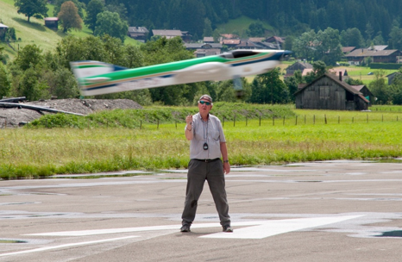
Dies ist kein FAI Reglement
Die Bewertung von F2B Kunstflugmanövern ist eine anspruchsvolle Aufgabe
Diese Aufgabe wird uneinheitlich gelöst
Empfehlungen zu Richtlinien und Verfahren zur Einführung einer einheitlichen Norm für die Bewertung von F2B Flügen.
Notes:
Zu 1.)
Ihre fachgerechte Ausführung setzt grosse Anstrengungen zum Erwerb des Wissens und zur Erhaltung der Einsatzfähigkeit voraus.
Beides sind Grundvoraussetzungen um den diszipliniert übenden und von weit her anreisenden Konkurrenten einen angemessenen Grad an Wissen und Können garantieren zu können.
Zu 2.)
Die Notengebungen einzelner Punktrichter zum gleichen Manöver eines Piloten können erheblich voneinander abweichen.
Dies ist weniger auf Ausbildung und Erfahrung zurückzuführen, sondern vor Allem auf eine individuell unterschiedliche Gewichtung festgestellter Fehler.
Zu 3.)
Einheitliche Richtlinien zur Auslegung der Reglemente und deren Umsetzung auf nationaler Ebene
sind ein wirksamer Beitrag zu einer international vergleichbaren Wahrnehmung von Fehlern und zu deren Gewichtung bei der Notengebung.

Slide 2

Empfehlungen zu Richtlinien für Punktrichter und Piloten F2B
Reglemente
Flugfiguren und kritische Punkte
Empfehlungen zur Bewertung
Typische Fehler
Notengebung
Simulation
Fachkommission Fesselflug F2
Schweizerischer Modellflugverband SMV
Punktrichterkurs F2B 2019
Peter Germann
Zweck der Empfehlungen ist es, nationalen Modellflugorganisationen Grundlagen zur Einführung einer einheitlichen Norm für die Ausbildung von Punktrichtern und dabei insbesondere für die Bewertung bzw. Notengebung von F2B Flügen zur Verfügung zu stellen.
Notes:
D & E Publikation im Internat auf FAI Cloud vorgesehen. Damit weltweite Verfügbarkeit nachhaltig gesichert. Danach downloadbar für jedermann (50 MB)

Slide 3

1. Reglemente
Die verbindlichen Vorschriften der FAI für die Klasse F2B werden in regelmässigen Abständen dem Stand der Technik und der Entwicklung angepasst. Sie gelten, im englischen Originaltext, auf der ganzen Welt. Nationale Übersetzungen können, müssen aber nicht, nachgeführt sein. Aktuelle Reglemente gibt es auf:
https://www.fai.org/ciam-documents
F2B Control Line Aerobatics in the FAI Sporting Code 2018
Section 4 - Aeromodelling - Volume F2 - Control Line Model Aircraft
Class F2B - CL Aerobatics
ANNEX 4 J – CLASS F2B MANOEUVRE DIAGRAMS
Notes:
Die folgende Präsentation macht sie mit den Regeln zur Ausführung der F2B Flugmanövern und deren Bewertung vertraut. Sie basiert auf den Reglementen der Ausgabe 2018.
Bitte beachten sie, dass oft Änderungen eingeführt werden und stellen sie sicher, zu jedem Zeitpunkt aktuelle Versionen der FAI Dokumente zu nutzen. Diese sind auf der Website der FAI/CIAM verfügbar.

Slide 4
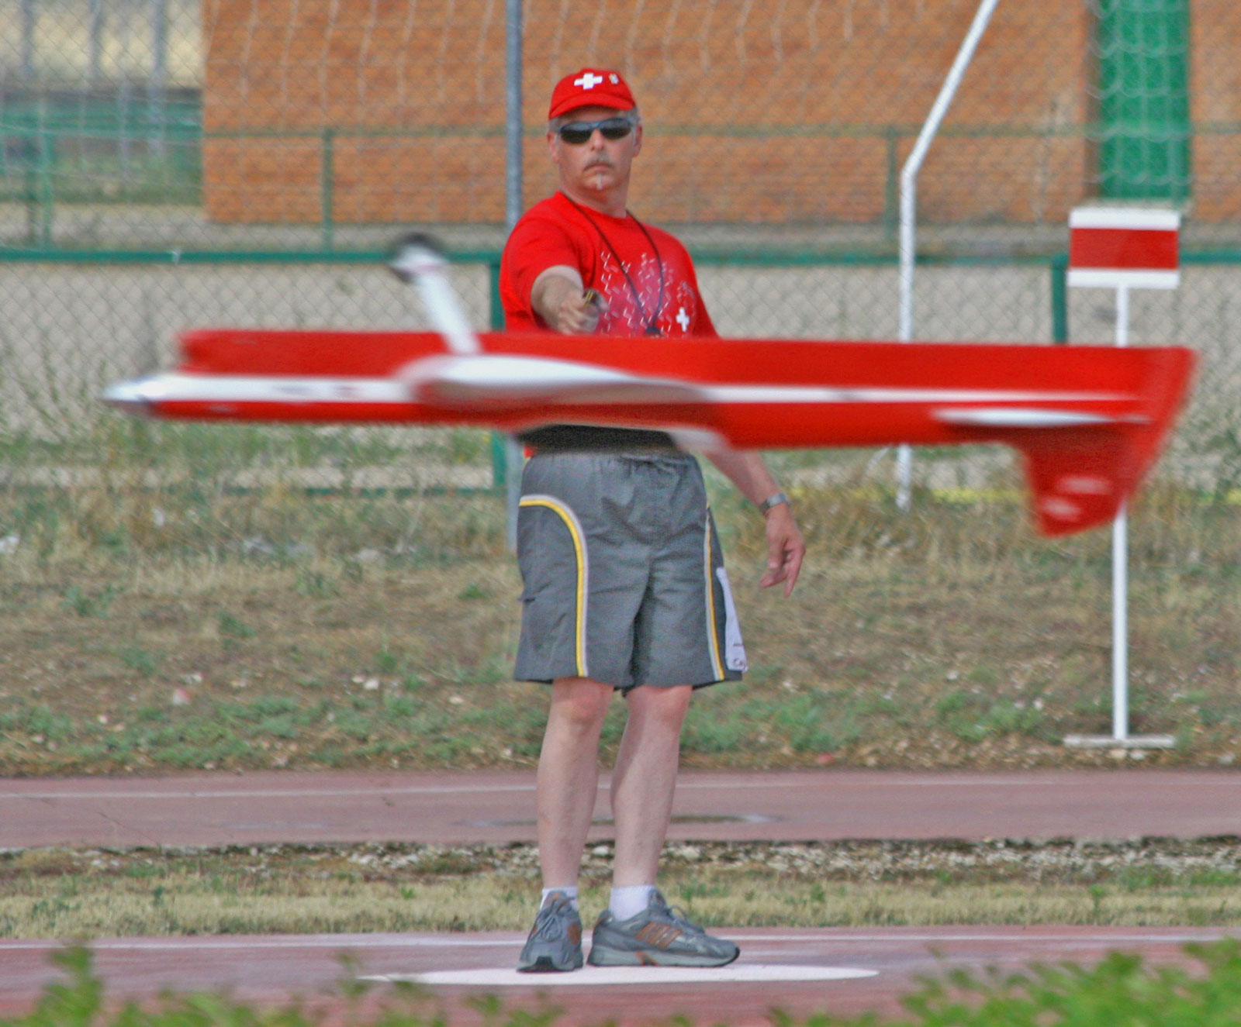
2. Flugfiguren und kritische Punkte
Class F2B - CL Aerobatics and Annex 4 J – Class F2B Manoeuvre Diagrams
Notes:
Einleitend sollten wir uns mit einigen wesentlichen Grundlagen und Begriffen auseinander setzen.

Slide 5
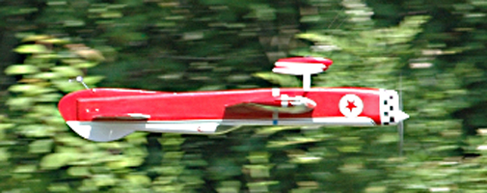
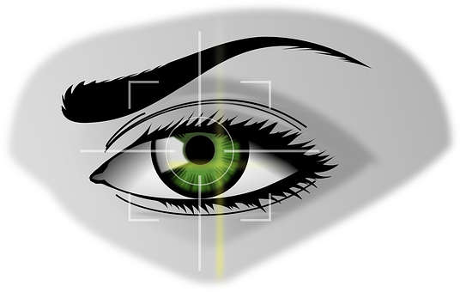
Alle Texte und Zeichnungen zu den Figuren beschreiben die Manöver genau so, wie der Pilot diese aus der Mitte des Kreises heraus wahrnimmt.
Notes:
Die F2B Reglemente sind Ausführungsbestimmungen für die Piloten. Sie allein definieren wie der Pilot ein Manöver zu fliegen hat. Dabei befindet sich sein Modell immer im Zentrum seines Blickfeldes. Da sich das Flugzeug dabei immer in gleicher Entfernung von ihm befindet, nimmt der Pilot seine Manöver so wahr, als wenn sie auf einer flachen Ebene ausgeführt würden. Die 2-dimensionalen Zeichnungen in den Reglementen entsprechen deshalb der Wahrnehmung des Piloten.
Der Punktrichter nimmt die geflogenen Manöver ganz anders wahr. Da er, anders als der Pilot, die Flugbahn als Strecke auf der Oberfläche einer Halbkugel wahrnimmt, sieht er das Manöver als 3-dimensionale Form die zudem, je nach Standort des Beobachters, unterschiedlich verzerrt erscheint. Diese Wahrnehmung lässt sich nicht einfach grafisch darstellen, denn der Grad der Verzerrungen hängt nicht nur vom Standort des Richters sondern auch von seiner genauen Blickrichtung ab. Mit grafischen Verfahren erstellte 3-D Bilder und auch mit statischen Kameras aufgenommene Videobilder können die Wahrnehmung des F2B Punktrichters nur ungefähr, nicht aber ganz genau abbilden.
Ungeachtet der sphärischen Verzerrung muss der Punktrichter lernen, eine exakt nach Vorschrift geflogene Figur als solche zu erkennen.

Slide 6
4.2.15.1 Terminology and Wording
Flight Hemisphere: Eine gedachte Halbkugel auf der sich das Modell bewegt.
Base: Der untere Rand der Halbkugel. Er befindet sich auf einer Höhe von 1.5 m. über dem höchsten Punkt der Piste.
Parallel: Eine gedachte Linie auf der Oberfläche der Halbkugel. Sie ergibt sich, wenn das Modell mit gleichbleibendem Leinenwinkel geflogen wird. (Auch: Breitenkreis)
Horizontal: Flug auf der Basis oder parallel zu Basis.
Vertical: Rechtwinklig zur Basis geflogener Steig- oder Sturzflug.
90° Wingover Path: Eine gerade Strecke (Auch Längenkreis bzw. Meridian) 90° zur Basis und um 90° zur Achse des Kleeblatt-Manövers verdreht.

Slide 7
4.J.1. Take-off (Rule 4.2.15.3)
Die Rollstrecke beim Start misst mindestens 4.5 m.
Die Strecke ab dem Start bis zum Erreichen der Höhe des Horizontalfluge misst eine Runde
Zwei Runden Horizontalflug auf der Höhe der Basis (+/- 30 cm) sind Teil des Manövers.
Notes:
Sichtbare Korrekturen der Eingangshöhe während der zwei Runden Horizontalflug ergeben Fehlerpunkte.
Elektrisch angetriebene Modelle müssen vor dem Start von einem Helfer so lange festgehalten werden, bis der Pilot im Zentrum des Flugkreises den Griff in der Hand hält.

Slide 8
4.J.2. Reverse wingover (Rule 4.2.15.4)
Alle Ecken eng. Radien von mehr als 2.1 m ergeben 1 Fehlerpunkt pro Manöver
Vertikale durch den obersten Punkt der Halbkugel
Horizontale entlang der Basis
Ecken genau gegenüber

Slide 9
Three consecutive inside loops (Rule 4.2.15.5)
Kreisrunde Form
Leinenwinkel am höchsten Punkt 45°
Alle drei am genau gleichen Ort

Slide 10
Two consecutive laps of inverted level flight (Rule 4.2.15.6)
Zu Beginn von Runde 3 beträgt die Eingangshöhe am Start: Basis plus/minus 30 cm (1.2 - 1.8m)
Die Eingangshöhe muss in den Runden 3 und 4 ohne sichtbare Korrektur eingehalten werden

Slide 11
Three consecutive outside loops (Rule 4.2.15.7)
Kreisrunde Form
Leinenwinkel am höchsten Punkt 45°
Alle drei am genau gleichen Ort

Slide 12
Two consecutive inside square loops (Rule 4.2.15.8)
Alle Ecken eng. Radien von mehr als 2.1 m ergeben 1 Fehlerpunkt pro Manöver
Entlang der Basis beträgt die Breite. inkl. beider Ecken, 1/8 Runde
Aus Sicht des Piloten werden die Vertikalen (90°) senkrecht zur Basis geflogen
Die obere Seite wird mit 45° Leinenwinkel geflogen. Sie ist kürzer als die untere Seite
Beide am gleichen Ort

Slide 13
Two consecutive outside square loops (Rule 4.2.15.9)
Alle Ecken eng. Radien von mehr als 2.1 m ergeben 1 Fehlerpunkt pro Manöver
Entlang der Basis beträgt die Breite. inkl. beider Ecken, 1/8 Runde
Aus Sicht des Piloten werden die Vertikalen (90°) senkrecht zur Basis geflogen
Die obere Seite wird mit 45° Leinenwinkel geflogen. Sie ist kürzer als die untere Seite
Beide am gleichen Ort

Slide 14
Two consecutive inside triangular loops (Rule 4.2.15.10)
Alle Ecken eng. Radien von mehr als 2.1 m ergeben 1 Fehlerpunkt pro Manöver
Entlang der Basis beträgt die Breite. inkl. beider Ecken, 1/8 Runde
Die obere Ecke erreicht maximal 45° Leinenwinkel
Beide am gleichen Ort

Slide 15
Two consecutive horizontal eight (Rule 4.2.15.11)
Der höchste Punkt beider Loopings erreicht maximal 45° Leinenwinkel
Die Loopings haben eine kreisförmig runde Form und berühren sich tangential
Beim Durchfliegen der Kreuzung fliegt das Modell sehr kurzfristig vertikal
Alle Kreuzungen sind am gleichen Ort

Slide 16
Two consecutive horizontal square eight (Rule 4.2.15.12)
Alle Ecken eng. Radien von mehr als 2.1 m ergeben 1 Fehlerpunkt pro Manöver
Entlang der Basis beträgt die Breite. inkl. beider Ecken, der einzelnen Loopings 1/8 Runde
Die oberen Seiten werde mit 45° Leinenwinkel geflogen. Sie sind kürzer als die unteren Seiten
Alle Kreuzungen sind am gleichen Ort

Slide 17
Two consecutive vertical eight (Rule 4.2.15.13)
Kreuzung auf 45° Leinenwinkel
Höchster Punkt bei 90° Leinenwinkel
Sehr kurz horizontal in der Kreuzung
Loopings kreisförmig runde Form
Manöver links/recht symmetrisch
Beide Achten am gleichen Ort

Slide 18
Hourglass (Rule 4.2.15.14)
Alle Ecken eng. Radien von mehr als 2.1 m ergeben 1 Fehlerpunkt pro Manöver
Die Breite unten & oben ist 1/8 Runde
Steig- und Sinkflug sind gerade
Kreuzung bei 45° Leinenwinkel
Obere Seite mit 90° Leinenwinkel
Obere Seite entlang Wingover Flugweg
Links/rechts symmetrisch

Slide 19
Two consecutive overhead eight (Rule 4.2.15.15)
Gleich grosse, runde Loopings
Tiefste Punkte 45° Leinenwinkel
Start/Ende bei 90° Leinenwinkel
In der Kreuzung sehr kurz auf wingover path
Links/rechts symmetrisch
Vorne/hinten symmetrisch
Beide Achten am gleichen Ort

Slide 20
Four-leaf clover manoeuvre (Rule 4.2.15.16)
Kreisförmige ¾ loopings
Obere Loopings tangential zu 90° wingover path
Horizontale Verbindungsline auf 42° Leinenwinkel
Untere Loopings tangential zur Basis und zur vertikalen Achse
Vertikale Verbindungsline 90° senkrecht zur Basis
Links/rechts symmetrisch
Obere/untere Hälfte symmetrisch

Slide 21
Landing manoeuvre (Rule 4.2.15.17)
Die Landung beginnt, wenn das Modell die Basishöhe von 1.5 m (+/- 30 cm) verlässt
Ab diesem Ort beträgt die Länge des Landeanfluges 1 Runde bis zum Aufsetzen
Das Manöver, und damit auch der Flug, endet mit dem Stillstand des Modells
Notes:
Elektrisch angetriebene Modelle müssen nach dem Stillstand von einem Helfer so lange festgehalten werden, bis der Antrieb gegen unbeabsichtigtes Anlaufen gesichert ist.

Slide 22
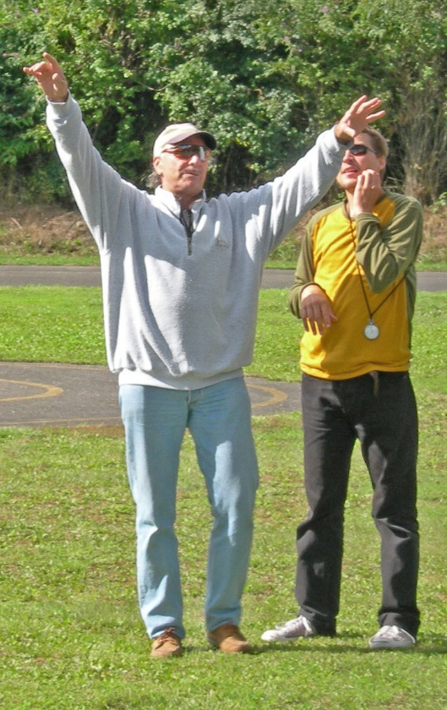
3. Empfehlungen zur Bewertung
ANNEX 4 B - CLASS F2B AEROBATICS JUDGES’ GUIDE
Die als Empfehlungen zu verstehenden Hinweise im Judges’ Guide unterstützen die nationalen Modellflugorganisationen in ihren Bestrebungen zur international standardisierten Ausbildung von F2B Punktrichtern und Piloten.
Notes:
Grundvoraussetzungen auf nationaler Ebene
Nationale Organisationen sind angehalten, die Reglemente zu übersetzen und aktuell zu halten
Vertiefte Kenntnis der aktuellen Reglemente und des Judges’ Guide
Regelmässige Grundschulung und Weiterbildung für Punktrichter und Piloten
Sicherstellung der Erhaltung des Wissenstandes der als FAI Punktrichter gemeldeten Kandidaten

Slide 23

Ungeachtet der Person, ohne Berücksichtigung vorgängiger Leistungen und unbeeinflusst durch Bauart oder Technik des Modelles, besteht die einzige Aufgabe des Punktrichters darin, Abweichungen von den Reglementes zu erkennen und diese zu bewerten.
Notes:
Im Wettbewerb ist der gut ausgebildete und erfahrene Punktrichter ein unabhängiger Experte. Er lässt sich weder von anderen Punktrichtern noch von Dritten beeinflussen und vermeidet entsprechende Diskussionen.
Im Wettbewerb ist es nicht notwendig, dass die Bewertungen eines Punktrichters mit denjenigen eines anderen übereinstimmen.
Notwendig hingegen ist es, dass die das Bewertungsniveau eines Punktrichters während des ganzen Wettbewerbes auf gleicher Höhe bleibt.

Slide 24
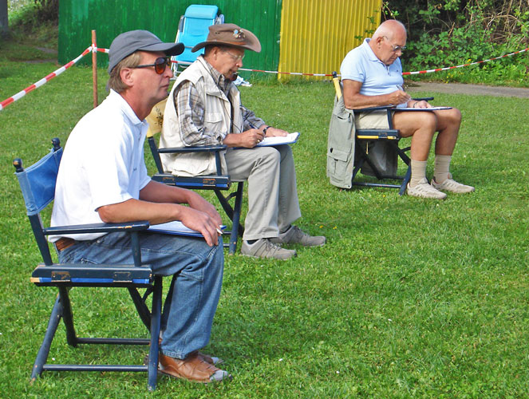
4. Typische Fehler
Eine vereinfachte Darstellung von häufig zu beobachtenden Abweichungen vom «richtigen Weg»
Notes:
Jede Abweichung wird registriert und gewichtet.
Vom Piloten nicht oder unvollständig geflogene Manöver werden mit 0 bewertet.
Bei einem vom Punktrichter verpassten Manöver wird N.O. (Not observed) notiert.

Slide 25
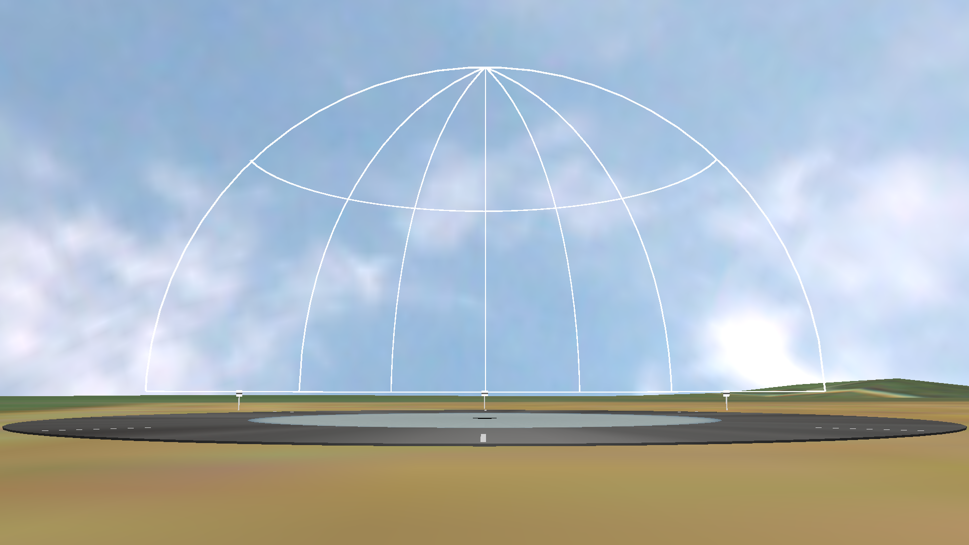
Die Halbkugel aus Sicht des Punktrichters
45° Leinenwinkel
Mittellinie, Symmetrieachse
Basis 1.5 m
Kreuzungsachse
Notes:
Die sphärische Verzerrung ist gut sichtbar.
Da jedoch im Flug der Blick des Punktrichters dem Modell folgt, wird diese Verzerrung vom ihm weniger ausgeprägt wahrgenommen.
Zu beachten sind:
Die Einhaltung der tiefsten und höchsten Punkte, d.h. der Grösse der Figur.
Sind die runden Looping kreisförmig?
Kreuzungen immer am gleichen Ort; ohne Überschneidungen, Loopings müssen einander berühren

Slide 26
4.2.15.3 Take-off
Regel
Flugweg
Start
Ende
Nach 3 Runden
Weniger als 1 Runde
1.5 m
Zu hoch
Zu hoch
ungleichmässiger Steigflug
Zu kurz
min. 4.5 m
Notes:
Elektrisch angetriebene Modelle müssen beim Start von einem Helfer so lange festgehalten werden, bis der Pilot im Zentrum den Steuergriff in der Hand hält.
Beim Start kann der Pilot ohne Weiteres 5 Fehler machen. Das ist ein grosszügiges Geschenk an seine Konkurrenten…

Slide 27
Nicht über Kopf
4.2.15.4 Reverse wingover
Regel
Flugweg
Start
Ende
Zu weich
Zu hoch
Nicht gegenüber
Zu hoch
1.5 m
Notes:
Werden eine oder alle Ecken weich und mit grossem Radius geflogen, so ergibt dies 1 Fehlerpunkt für das Manöver

Slide 28
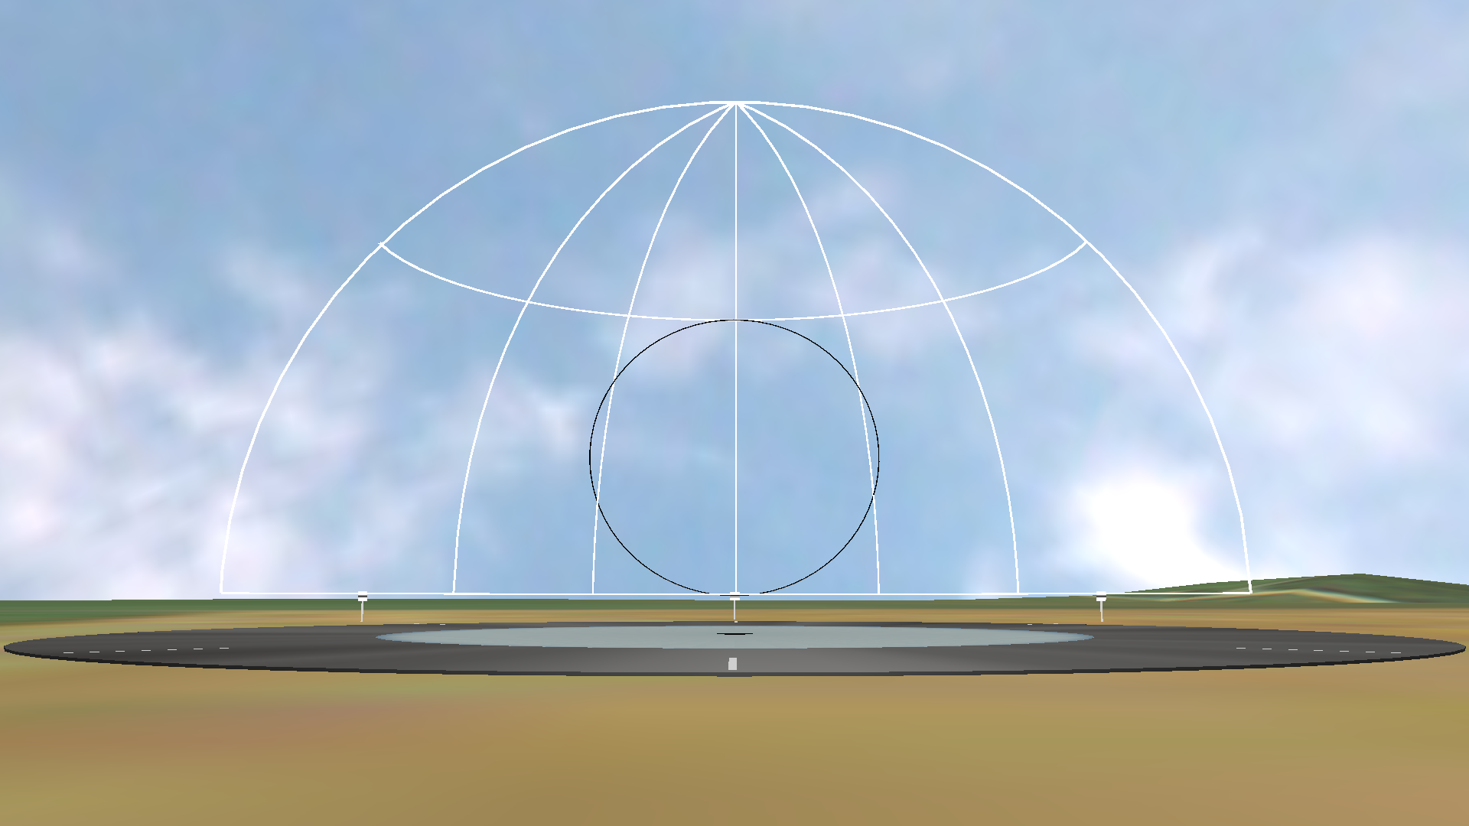
Runde Loopings
45° Leinenwinkel
45° Leinenwinkel
Symmetrieachse

Slide 29
4.2.15.5 Three consecutive inside loops
Regel
Flugweg
Zu hoch
D
D
45 °
versetzt
versetzt
Zu breit
1.5 m

Slide 30
4.2.15.6 Two consecutive laps of inverted level flight
Regel
Flugweg
Sichtbare Korrektur
Über 1.8 m
1.5 m +/- 30 cm
Unter 1.2 m
Notes:
Zu Beginn von Runde 3 ist die Eingangshöhe 1.5 m +/- 30 cm. d.h. zwischen 1.2 und 1.8 m.
Während den Runden 3 und 4 ist die gewählte Eingangshöhe einzuhalten
Sichtbare Korrekturen der Höhe in den Runden 3 und 4 ergeben Fehlerpunkte

Slide 31
4.2.15.7 Three consecutive outside loops
Regel
Flugweg
Zu hoch
D
45 °
D
versetzt
versetzt
1.5 m
Zu breit

Slide 32
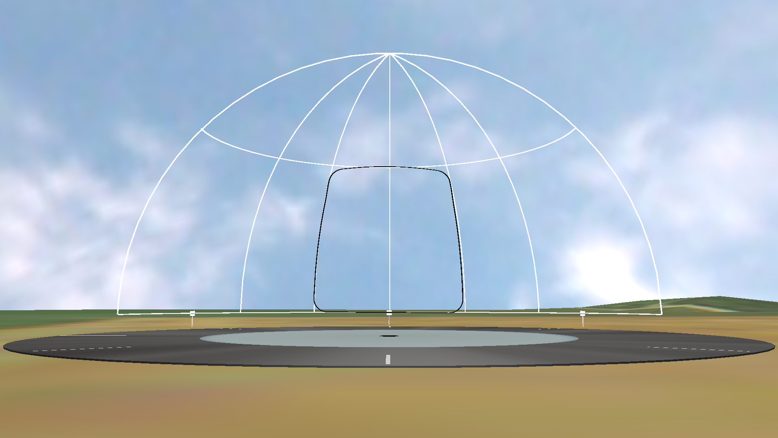
Quadrat
45° Leinenwinkel
45° Leinenwinkel
Mittellinie
Notes:
Die Breite des Manövers an der Basis (inkl. Ecken) beträgt 1/8 Runde
Der Pilot fliegt die senkrechten Seiten auf- bzw. abwärts 90° rechtwinklig zur Basis
Auf der Höhe von 45° Leinenwinkel ist deshalb die obere Seite kürzer

Slide 33
4.2.15.8 Two consecutive inside square loops
Regel
Flugweg
Zu hoch
45 °
versetzt
Zu weich
1.5 m
Notes:
Alle Ecken müssen mit kleinem Radius sehr scharf geflogen werden.
Werden eine oder alle Ecken weich und mit grossem Radius geflogen, so ergibt dies 1 Fehlerpunkt für das Manöver

Slide 34
4.2.15.9 Two consecutive outside square loops
Rule
Flugweg
Zu hoch
45 °
versetzt
Zu weich
1.5 m
Notes:
Alle Ecken müssen mit kleinem Radius sehr scharf geflogen werden.
Werden eine oder alle Ecken weich und mit grossem Radius geflogen, so ergibt dies 1 Fehlerpunkt für das Manöver

Slide 35

Dreieck
45° Leinenwinkel
45° Leinenwinkel
Symmetrieachse

Slide 36
4.2.15.10 Two consecutive inside triangular loops
Rule
Track
Zu hoch
45 °
Assymmetrisch
Zu flach
Zu weich
1.5 m
Notes:
Alle Ecken müssen mit kleinem Radius sehr scharf geflogen werden.
Werden eine oder alle Ecken weich und mit grossem Radius geflogen, so ergibt dies 1 Fehlerpunkt für das Manöver
Die untere Seite ist geringfügig breiter als 1/8 Runde
Der höchste Punkt liegt bei 45° Leinenwinkel

Slide 37

Liegende Acht
Kreuzungsachse
45° Leinenwinkel
45° Leinenwinkel
Notes:
Die Lage der Kreuzungsachse wird beim erstmaligen Durchfliegen der «Start» Position festgelegt

Slide 38
4.2.15.11 Two consecutive horizontal eight
Regel
Flugweg
Zu hoch
45°
D
D
nach aussen
versetzt
Kreuzung
verschoben
1.5m
Zu tief
Notes:
Korrekturen von Grösse und Lage der Loopings führen zu Abweichungen von der Kreisform
Zu weit auseinanderliegende Loopings führen zu Kreuzungen bei denen das Modell nie kurz senkrecht fliegt
Übereinanderliegende Loopings machen das Einhalten der Kreuzungsachse unmöglich

Slide 39
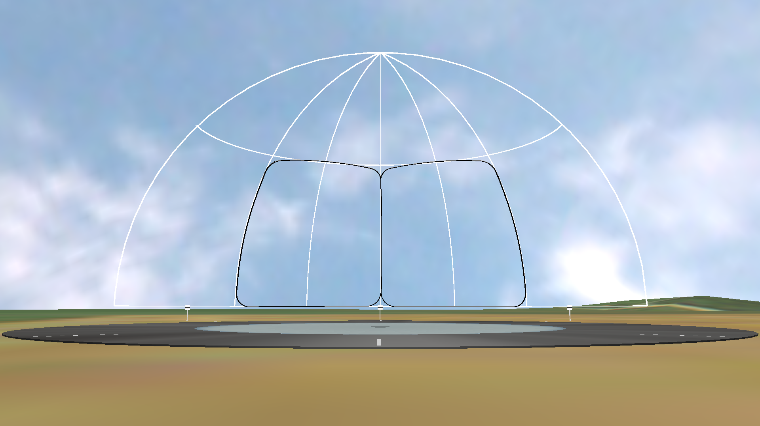
Quadratische Acht
45° Leinenwinkel
Kreuzungsachse
45° Leinenwinkel
Notes:
Die Lage der Kreuzungsachse wird bestimmt, wenn das Modell nach dem erstmaligen Durchfliegen der «Start» Position senkrecht nach oben fliegt
Die Breite der beiden Quadrate an der Basis (inkl. Ecken) beträgt 1/8 Runde
Der Pilot fliegt die senkrechten Seiten auf der Kreuzungsachse und die äusseren Seiten der beiden Quadrate rechtwinklig zur Basis.
Auf der Höhe von 45° Leinenwinkel sind deshalb die oberen Seiten kürzer

Slide 40
4.2.15.12 Two consecutive horizontal square eights
Regel
Flugweg
Zu hoch
schräg
45 °
versetzt
Zu breit
versetzt
schräg
Zu weich
Zu tief
1.5 m
Notes:
Alle Ecken müssen mit kleinem Radius sehr scharf geflogen werden.
Werden eine oder alle Ecken weich und mit grossem Radius geflogen, so ergibt dies 1 Fehlerpunkt für das Manöver
Alle Kreuzungen werden auf der gleichen Achse geflogen

Slide 41
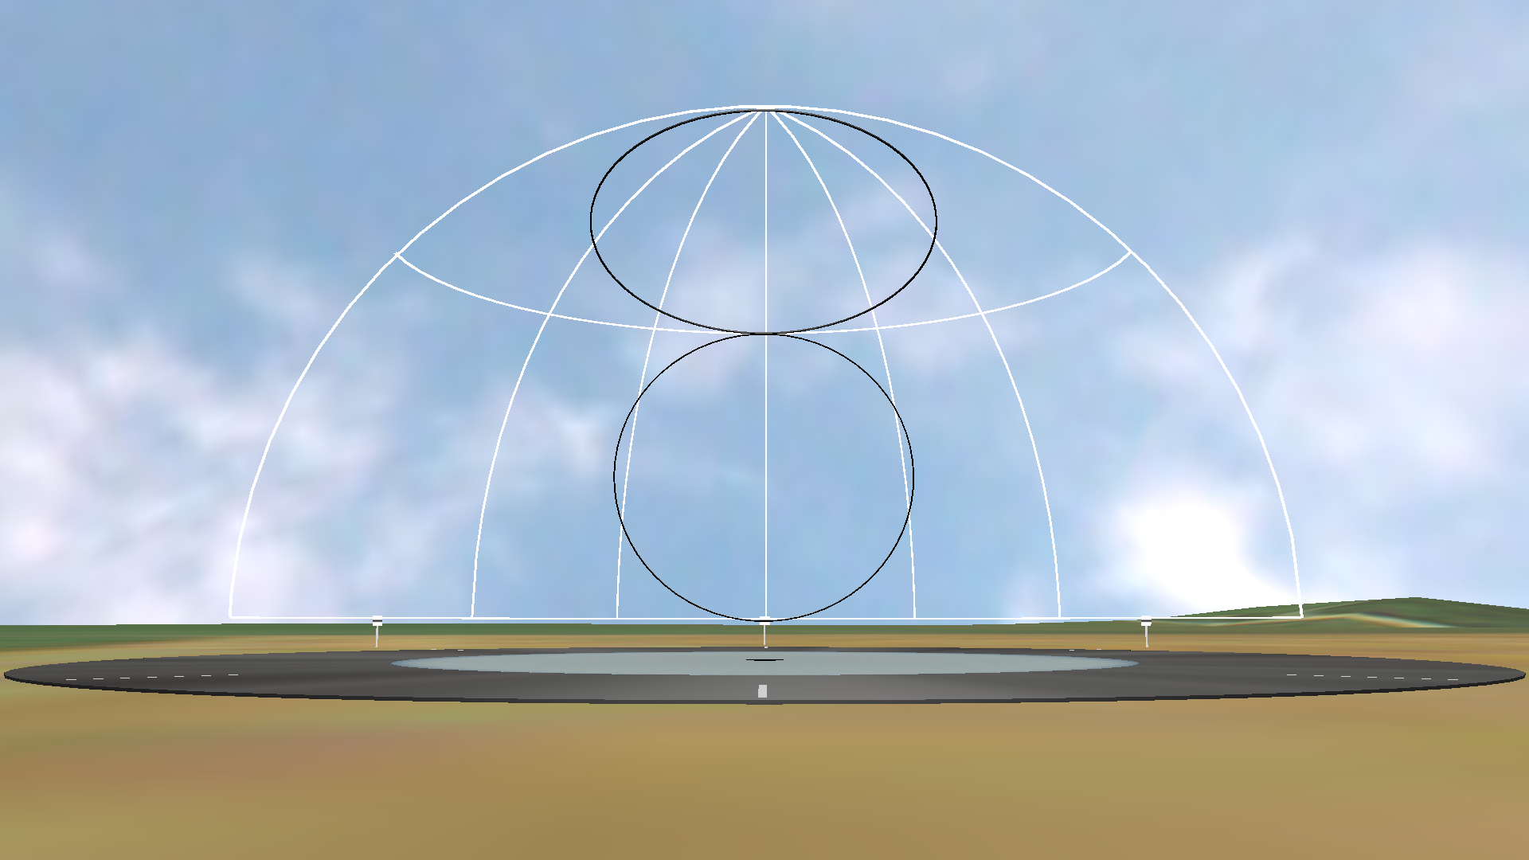
Stehende Acht
45° Leinenwinkel
45° Leinenwinkel
Symmetrieachse
Notes:
Beide Loopings sind gleich gross und berühren sich bei Leinenwinkel 45°

Slide 42
4.2.15.13 Two consecutive vertical eight
Regel
Flugweg
Über 90°
D
90°
versetzt
assymetrisch
Zu hoch
45°
Zu tief
1.5 m
Notes:
Start und Ende im Kreuzungspunkt
Beide Loopings kreisförmig rund und gleich gross
Der Kreuzungspunkt liegt auf 45° Leinenwinkel
Im Kreuzungspunkt fliegt das Modell sehr kurzzeitig horizontal
Der höchste Punkt liegt bei einem Leinenwinkel von 90°
Das Manöver ist rechts/links symmetrisch

Slide 43
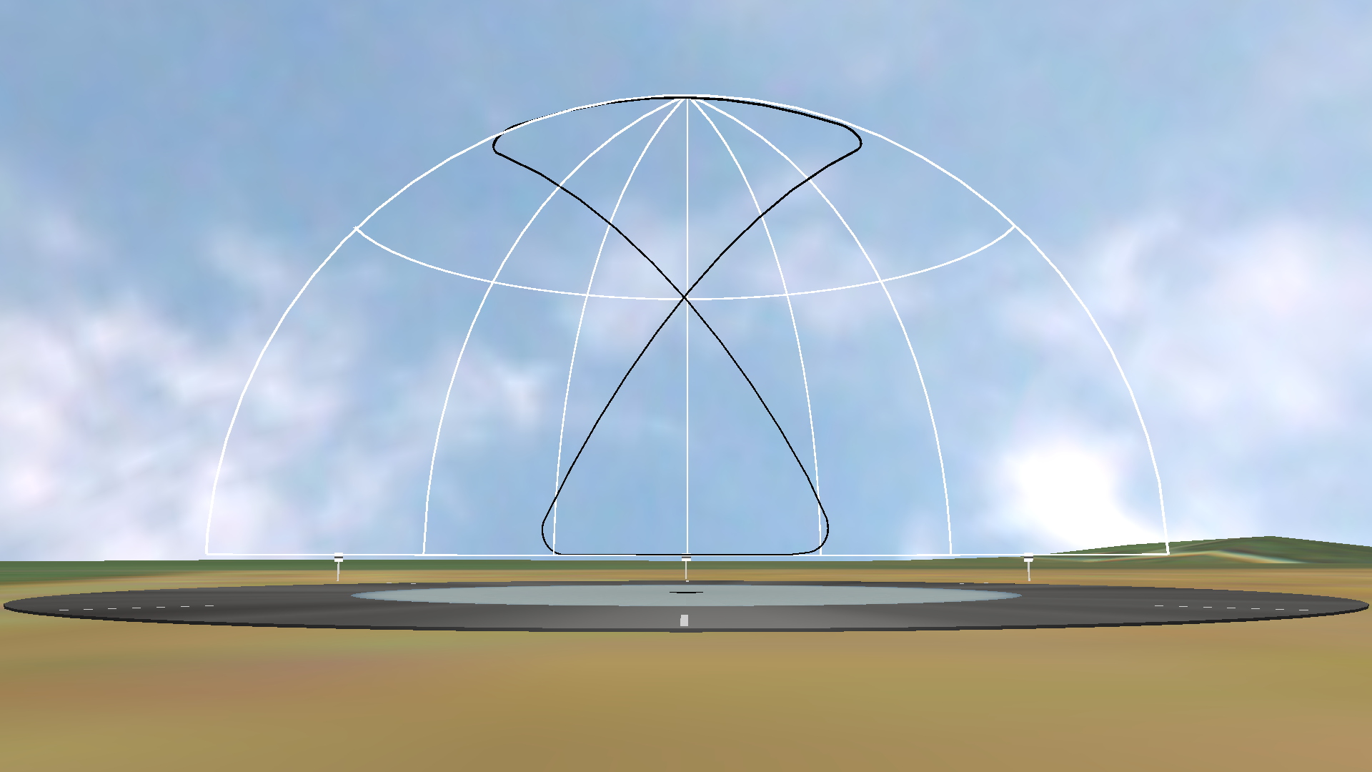
Stundenglas
90° Wingover Flugweg
45° Leinenwinkel
45° Leinenwinkel
Symmetrieachse

Slide 44
4.2.15.14 Hourglass
Regel
Flugweg
Über 90°
verdreht
90°
Zu flach
versetzt
45°
Zu weich
Zu breit
1.5 m
Notes:
Die Breite der unteren und oberen Seiten beträgt, inkl. der Ecken, geringfügig mehr als 1/8 Runde bzw. 45°
Die obere Seite wird entlang einer um 90° zum Manöver verdrehten Wingover Linie geflogen
Alle Ecken müssen mit kleinem Radius sehr scharf geflogen werden
Werden eine oder alle Ecken weich und mit grossem Radius geflogen, so ergibt dies 1 Fehlerpunkt für das Manöver
Der Kreuzungspunkt liegt auf der Symmetrieachse und auf 45° Leinenwinkel
Das Manöver ist rechts/links symmetrisch

Slide 45
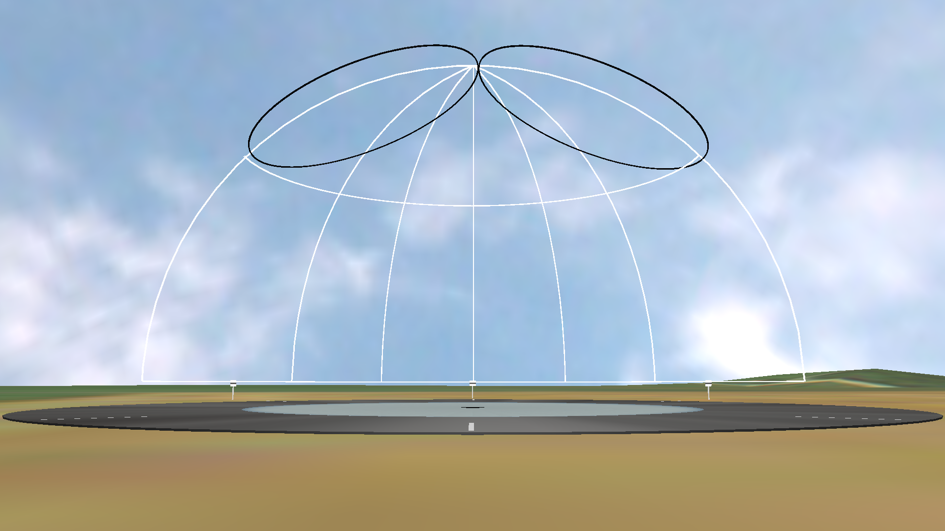
Acht über Kopf
45° Leinenwinkel
45° Leinenwinkel
Mittellinie

Slide 46
4.2.15.15 Two consecutive overhead eight
Sicht des Piloten
Regel
Flugweg
Nach vorne
versetzt
Nach vorne
versetzt
Unter 45°
Über 45°
Wingover Linie
Verschoben
Nach vorne
versetzt
Höhe bei Leinenwinkel 45°
Wingover Linie
Notes:
Die vorne/hinten Symmetrieachse liegt auf einer um 90° zum Manöver verdrehten Wingover Linie
Die rechts/links Symmetrieachse liegt auf der Wingover Linie zwischen Pilot und Punktrichter
Kreuzungen und höchste Punkt genau über Kopf des Piloten
Tiefste Punkte auf 45° Leinenwinkel

Slide 47
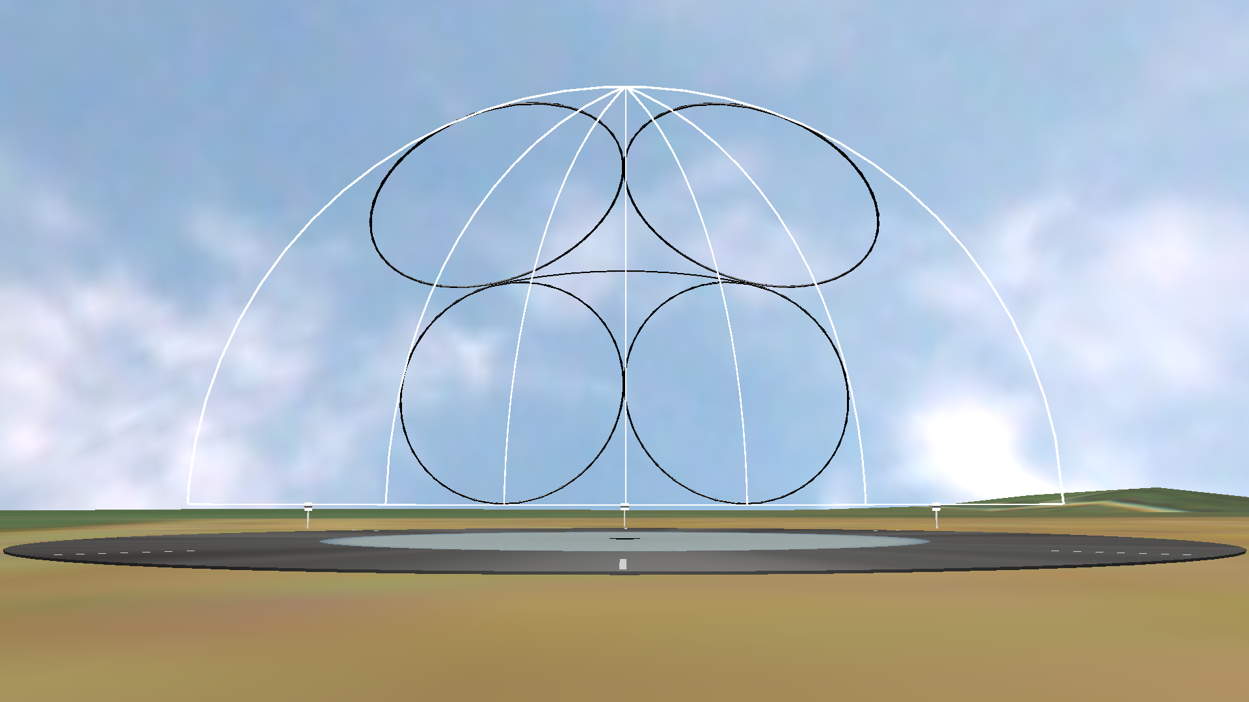
Kleeblatt
90 ° Wingover Linie
42° Leinenwinkel
42° Leinenwinkel
Mittellinie

Slide 48
4.2.15.16 Four-leaf clover manoeuvre
Regel
Flugweg
90° Wingover Linie
Zu tief
Steigflug
Versetzt
42°
42°
Zu tief
Steigflug
Versetzt
1.5 m
Zu hoch
Notes:
Kreisförmige ¾ Loopings
Obere Loopings tangential zur 90° wingover linie
Horizontale Verbindungsline auf 42° Leinenwinkel
Untere Loopings tangential zur Basis und zur vertikalen Achse
Vertikale Verbindungsline 90° senkrecht zur Basis
Links/rechts symmetrisch
Obere/untere Hälfte symmetrisch

Slide 49
4.2.15.17 Landing Manoeuvre
Regel
Flugweg
Start
Sinkflug
Zu hoch
1.5 m
Zu ¨tief
Stop
Aufsetzen nach 1 Runde
Weniger als 1 Runde
Notes:
Die Landung beginnt, wenn das Modell die Basishöhe von 1.5 m (+/- 30 cm) verlässt
Ab diesem Ort beträgt die Länge des Landeanfluges 1 Runde bis zum Aufsetzen
Das Manöver, und damit auch der Flug, endet mit dem Stillstand des Modells
Elektrisch angetriebene Modelle müssen nach dem Stillstand durch einen Helfer so lange festgehalten werden, bis der Antrieb gegen unbeabsichtigtes Anlaufen gesichert ist
Ende der Darstellung häufiger Fehler

Slide 50
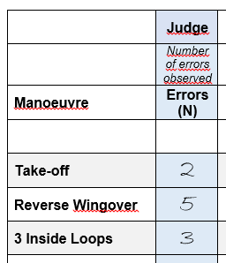
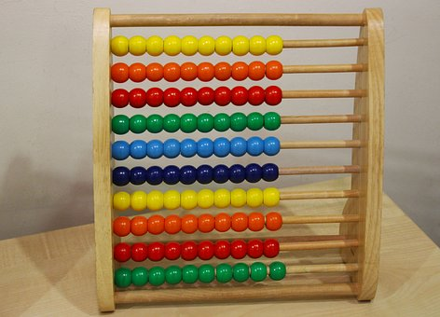
5. Notengebung
Fehlerzählung
Das Video zeigt einen Flug bei dem die Flugbahn eingezeichnet ist
Die Wiedergabe wird nach jedem Manöver angehalten
Entdeckte Fehler werden gezählt und eingetragen
Dies ergibt Fehlerpunkte
Notes:
Anhand eines Videos versuchen wir Abweichungen von der Regel zu sehen und diese als Fehlerpunkte zu zählen. Ohne sie vorerst zu bewerten

Slide 51
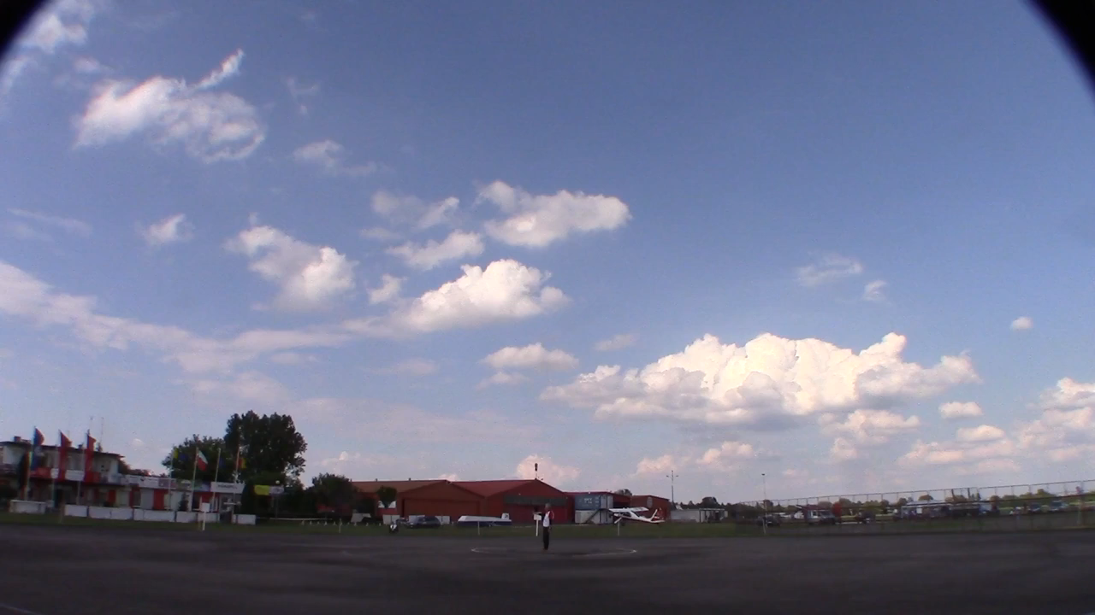
Notes:
Einleitung:
Die Manöver «Start» und «Wingover» sind nicht gut genug zu erkennen. Wir beginnen die Zählung mit den Innenloopings und beachten den Rückenflug nicht.
Auch die Manöver «Acht über Kopf» und «Landung» sind nicht geeignet um Fehler zu zählen,
Werden alle Ecken eines Manövers als zu weich geflogen erkannt, so zählt dies als 1 zusätzlicher Fehlerpunkt für dieses Manöver
Start Video:
Nach jedem Manöver anhalten und Fehlerpunkte gemeinsam suchen und zählen. Noch nicht aufschreiben
Ausgabe der Blätter «Wertungsblatt Anzahl Fehler”
Wiederholen, jetzt ohne Diskussion und nur mit kurzen Stops. Fehlerpunkte aufschreiben

Slide 52

Der Flugweg ist grundsätzlich mit einer Toleranz von +/- 30 cm einzuhalten. Abweichungen davon ergeben Fehlerpunkte.
Flugwege ausserhalb der Toleranz werden nicht von allen Punktrichtern gleich gewichtet.
Deswegen benötigen wir ein einheitliches System zur Gewichtung von Abweichungen.
Dafür reichen drei Kriterien aus:
Abweichungen innerhalb der Toleranz werden nicht als Fehlerpunkt gezählt.
Jede Abweichung bis zu 1 m ausserhalb der Toleranz ergibt einen Fehlerpunkt.
Jede Abweichungen von mehr als 1 m ausserhalb der Toleranz ergibt zwei Fehlerpunkte.
Notes:
Die Beschreibungen der Manöver im Reglement definieren den Flugweg in jedem Manöver
Wenn nicht anders bestimmt, so ist der Flugweg mit einer Toleranz von plus oder minus 0.3 m (30 cm) einzuhalten
Wird der Flugweg innerhalb der vorgeschriebenen Toleranz eingehalten, so wird kein Fehlerpunkt gezählt
Verläuft der Flugweg bis zu 1 Meter ausserhalb der Toleranz, so wird dies als 1 Fehlerpunkt gezählt
Verläuft der Flugweg mehr als 1 Meter ausserhalb der Toleranz, so wird dies als 2 Fehlerpunkte gezählt
Werden eine oder alle Ecken in einem Manöver weich, also mit einem Radius von sehr deutlich mehr als 2.1 m, geflogen, so wird dies als 1 Fehlerpunkt für das Manöver gezählt.
Bemerkung: Die engsten Radien geflogener Ecken wurden optisch vermessen und als in der Grössenordnung von 3 – 4 m liegend registriert. Es ist deswegen für F2B (Stand 2018) davon auszugehen, dass keine Piloten/Flugzeuge technisch in der Lage sind den Maximalwert des vorgeschriebenen Radius von 2.1 m einzuhalten. Die Registrierung von 1 Fehlerpunkt pro Manöver für das deutliche Überschreiten der Radiustoleranz in eckigen Manövern ist deswegen sinnvoll.

Slide 53
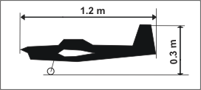
Die Dimensionen eines typischen F2B Modelles lassen sich als Massstab von Abweichungen nutzen
Notes:
Die Höhe des Modelles eignet sich gut um das +/_ 30 cm Einhalten der Höhe im Rückenflug zu prüfen
Bei der Beobachtung von Kreuzungspunkten kann ein Vergleich mit der Länge des Modelles einen Hinweis auf die Grösse des Überschneidens oder des Versatzes geben
Die Länge des Modelles kann als Vergleichsbasis zur Abschätzung des Radius einer Ecke herangezogen werden

Slide 54
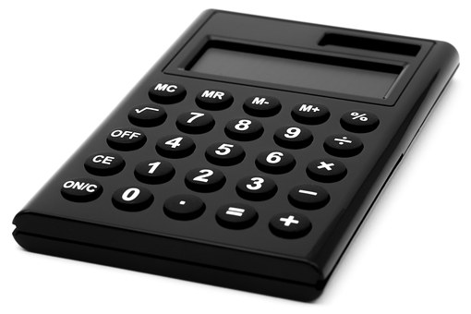
Fehlerpunkte mit Gewichtung und Notengebung
1 Fehlerpunkt pro Abweichung oder 2 Punkte bei grösseren Fehlern
Zusammenzählen und dann Anzahl durch 2 teilen
Von 10 abziehen, dies ergibt die Note
Notes:
In jedem Manöver werden die Fehlerpunkte gezählt und addiert
Bei grösseren Abweichungen werden jeweils zwei Fehlerpunkte gezählt und addiert
In den Zwischenrunden wird das Total der Fehler durch zwei geteilt
Das Resultat wird von 10 abgezogen und ergibt so die Note.

Slide 55
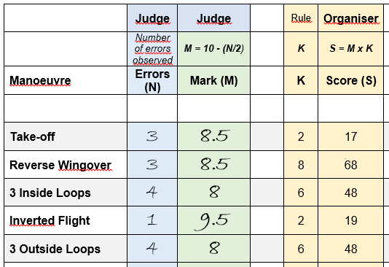
Beispiel Wingover
3 Fehlerpunkte (Errors)
Geteilt durch 2 ergibt 1.5
10 minus 1.5 ergibt eine Note (Mark) von 8.5

Slide 56
Erste Versuche als Experte
Notes:
Einleitung Video
Die Manöver «Start» und «Wingover» sind nicht gut genug zu erkennen. Wir beginnen die Wertung mit den Innenloopings und beachten den Rückenflug nicht.
Auch die Manöver «Acht über Kopf» und «Landung» sind nicht geeignet um eine Wertung zu erstellen
Werden alle Ecken eines Manövers als zu weich geflogen erkannt, so zählt dies als 1 zusätzlicher Fehler für dieses Manöver
Ausgabe der Blätter «Wertungsblatt zur Ausbildung von Punktrichtern F2B»

Slide 57
Notes:
Start Video:
Nach jedem Manöver anhalten und Fehler gemeinsam suchen, zählen und gewichten. Noch nicht aufschreiben
Wiederholen. mit nur kurzen Stops und Bestimmung der Noten. Blätter ausfüllen

Slide 58
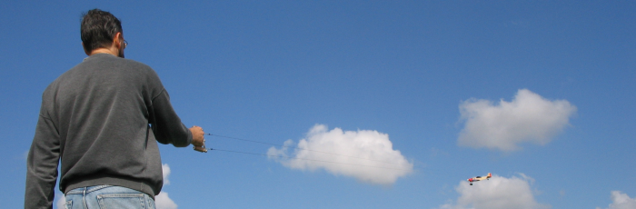
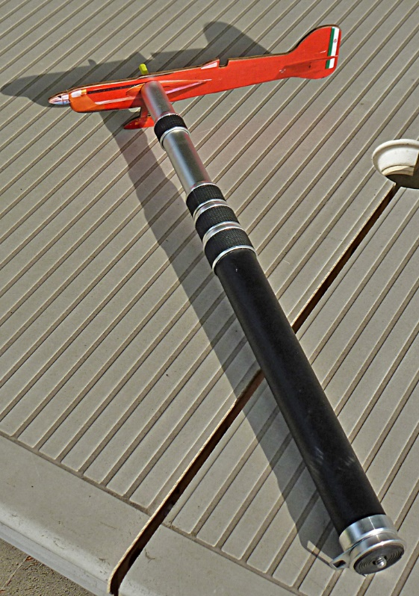
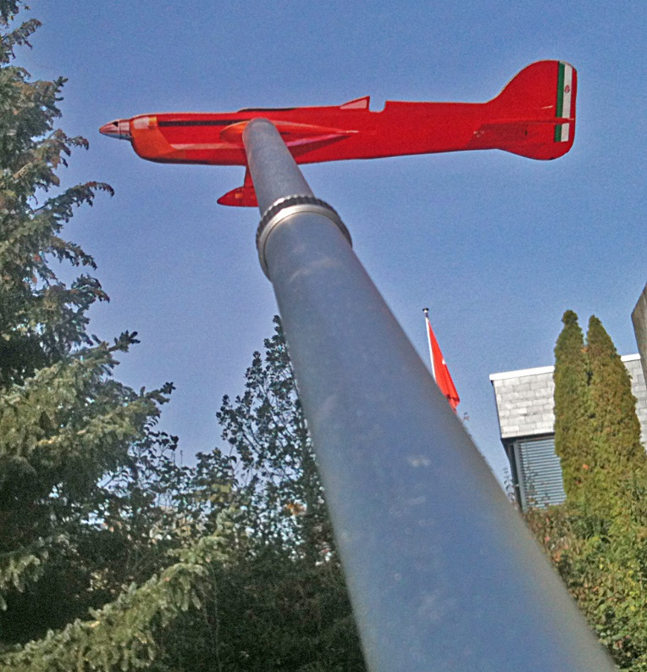
6. Simulation
a. ) Befestige eine 20 cm lange Flugzeugsilhouette an einem 1 m langen Stab
b.) Markiere 1/8 Runde mit 2 senkrechten Linien und den 45° Leinenwinkel auf deinem «Flugplatz»
c.) «Fliege» ab Basis der Augenhöhe mit 5 sec/Runde und versuche, ein nach Vorschrift korrektes Quadrat zu fliegen…
Notes:
Auf einem korrekt markierten «Flugplatz» ausgeführt, sieht diese Übung für nicht vorgewarnte Nachbarn vielleicht etwas seltsam aus. Für Punktrichter ergibt sich daraus jedoch eine neue Sicht der Dinge und als Vorbereitung für einen Wettbewerbseinsatz sind einige «Flüge» mit diesem Gerät durchaus geeignet.
Von Piloten mit hoher Konzentration und Körperspannung, sowie mit einer realistischen Rundenzeit, ausreichend häufig geübt, werden die Flugwege und ihre reglementarischen Grenzen so «eingebrannt». dass sie in der richtigen Welt als Automatismus funktionieren.

Slide 59
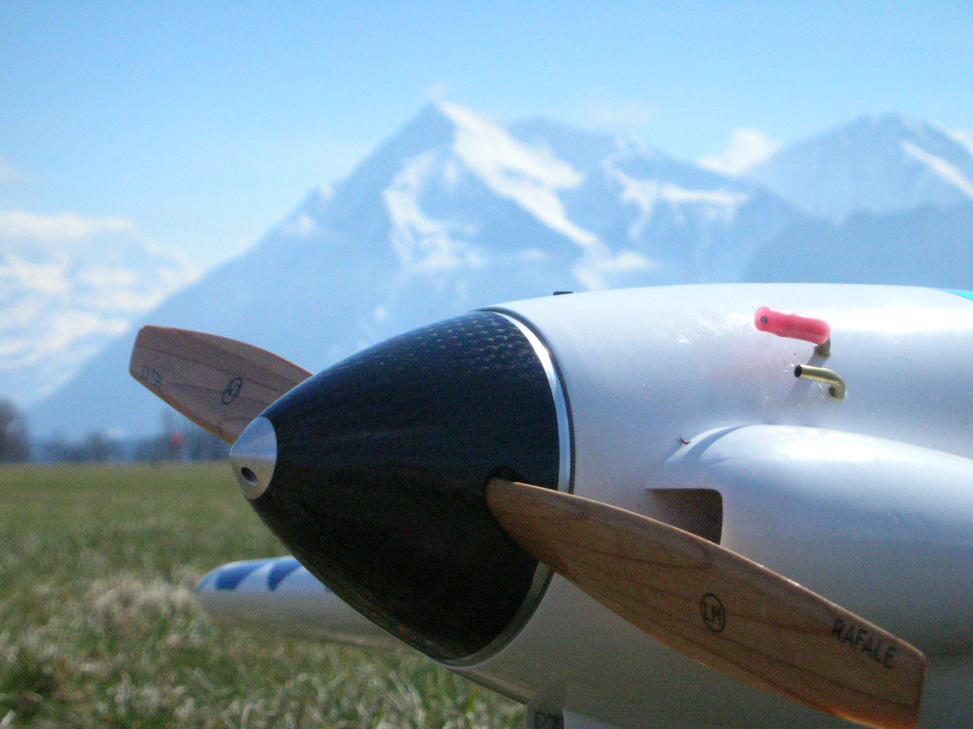
Fragen ?
Notes:
Vielen Dank für eure Geduld und das grossen Engagement.
Genau so wie für die Piloten, so gilt es auch für Punkrichter durch stetiges Training und Teilnahme an Wettbewerben das Grundwissen zu erweitern und so die Einsatzfähigkeit auf hohem Niveau zu erhalten.

Slide 60
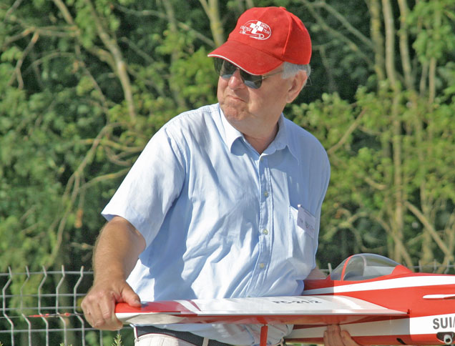
Erstellt 2018 durch Peter Germann, Schweiz
Unterstützt durch Keith Renecle, Südafrika
Video Nachbearbeitung durch Alberto Solera, Spanien
Vielen Dank für die Teilnahme. Ihr leistet damit einen wertvollen Beitrag zu unserer gemeinsamen Sache.

